Slide 1


Text B 包装设计汇报
工作坊坊主

Slide 2




Members
Translators
Zhu Tong
Zero
Chen Shuangzhu
K A
Zhou Fuqi
Agnes
Fan Yawen
Chloe
Checkers
Wei Meiling
Wei
Song Yan
Amanda
Terms organizer
Editor
Zhang Jie
Alejandro
Meng Qingfeng
Frankenstein

Slide 3
Part One
Reporter
Part Two
Zhang Luhan
Christy
Part Three

Slide 4
Part One

Slide 5

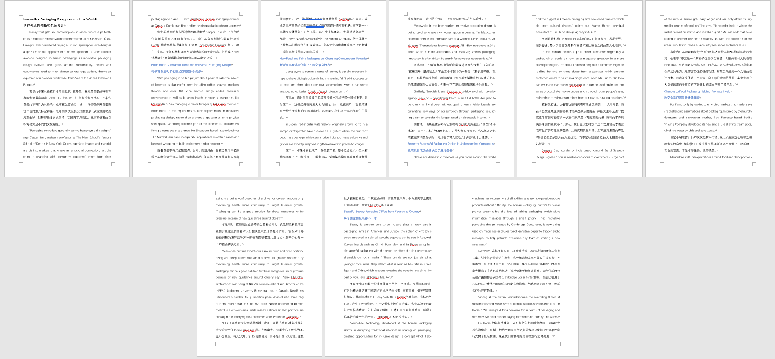
What we’ve done
Translators
Zhu Tong
Zero
Chen Shuangzhu
K A
Zhou Fuqi
Agnes
Fan Yawen
Chloe

Slide 6
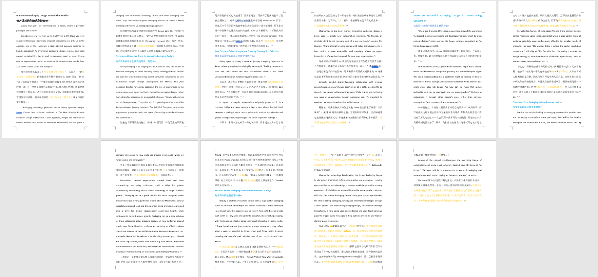
What we’ve done
Checkers
Wei Meiling
Wei
Song Yan
Amanda

Slide 7
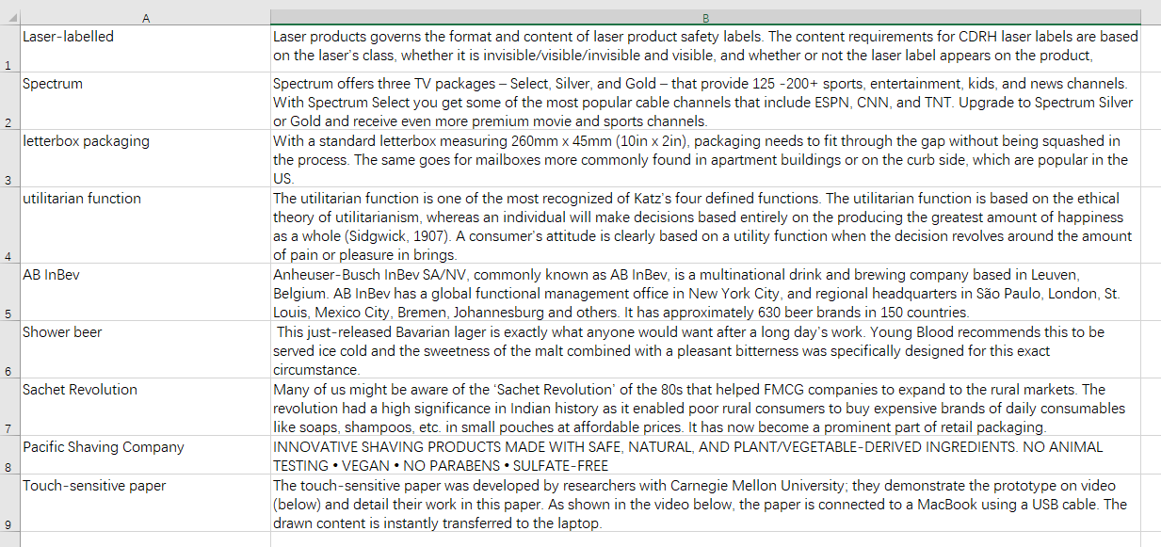
What we’ve done
Terms organizer
Zhang Jie
Alejandro

Slide 8
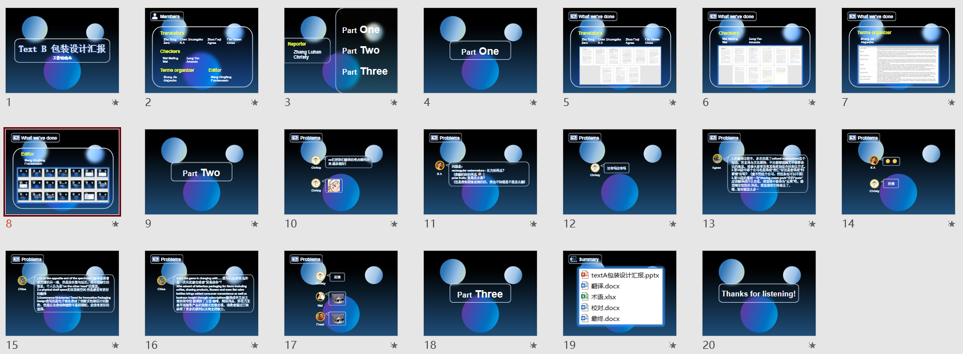
What we’ve done
Editor
Meng Qingfeng
Frankenstein

Slide 9
Part Two

Slide 10


uu们把你们翻译的难点都列出来 越多越好！
Christy
Christy

Slide 11

问题是：
rectangular watermelons : 长方形西瓜？
（我翻的矩形西瓜 ）
prize fruits: 浆果类水果？
（这是我根据意思猜的的，我也不知道是不是这么翻）
K A

Slide 12
还有吗还有吗
Christy

Slide 13

1.在翻译过程中，多次出现了cultural expectations这个短语，若直译为文化期待，不太能够理解文中想要表达的意思，或者大家有没有其他更加适合的表达方式。
2.第10段中那个公司名是译成“杏仁”好还是音译成“阿蒙德”好呢？（查不到这个公司，但这条也可以不提）
3.第11段的最后一句“shaving cream pods”中的“pods”应该翻译成什么合适，我觉得不能译为“豆荚”吧，感觉哪里怪怪的 因此，我直接把它给省去了。
嗯...暂时就这么多～
Agnes

Slide 14
K A
好滴
Christy

Slide 15
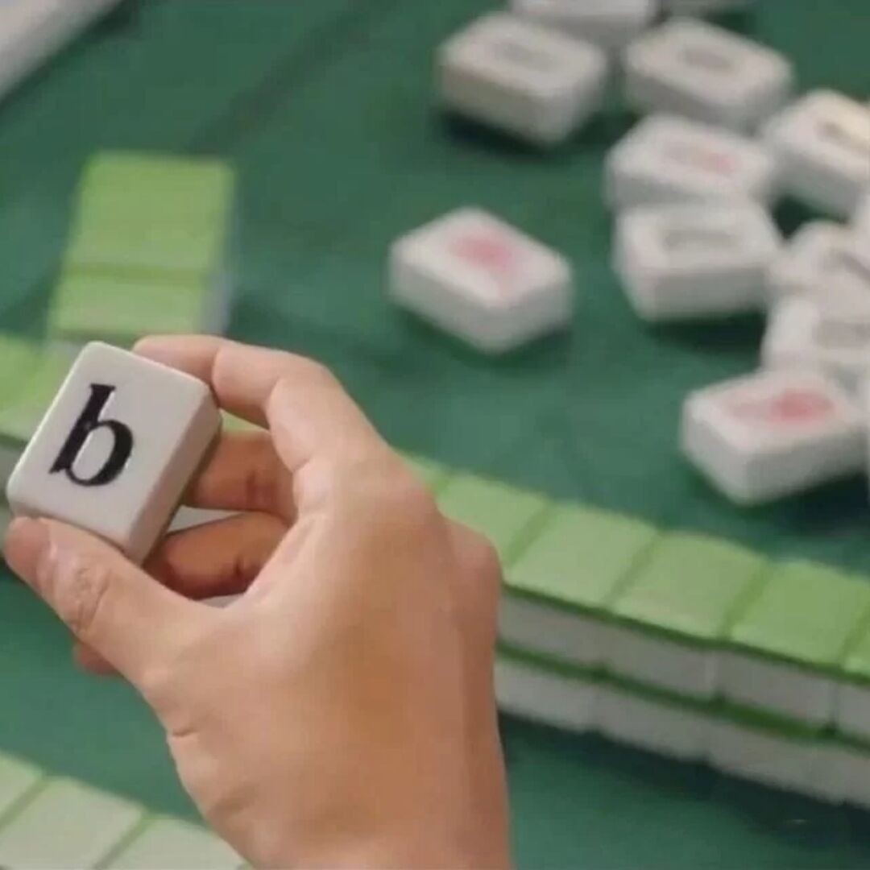
1.Or at the opposite end of the spectrum的翻译是
或者在光谱的另一端，但是放在整句话里，并不理解它的意思，个人认为是"on the other hand"的意思。
2.a physical shelf space
实体货架空间 但是感觉有更好的翻译
3.Ecommerce Kickstarted Trend for Innovative Packaging Design
我写的是电子商务启动了创新式包装设计的趋势，但是认为启动和趋势不是很搭配，应该有更好的选择。
Chloe

Slide 16
4.but the game is changing with……
我写的是游戏 也许是一次买卖磨合或者"贸易战争"？
5.the advent of letterbox packaging for items including coffee, shaving products, flowers and even flat wine bottles brings added consumer convenience as well as business insight through subscriptions
翻译成中文后主谓宾很奇怪 就调换了主语 咖啡、剃须用品、鲜花乃至扁平酒瓶等产品的信箱式包装出现，消费者通过订阅获得了更多的便利以及商业洞察力。
Chloe

Slide 17


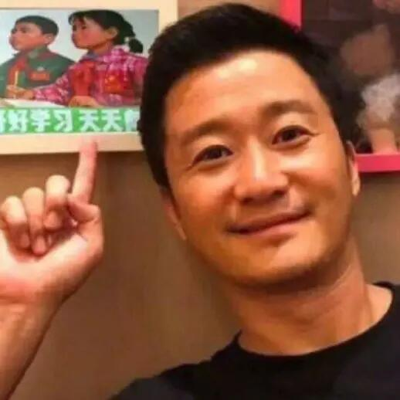
好滴
Christy
Wei
Frank

Slide 18
Part Three

Slide 19

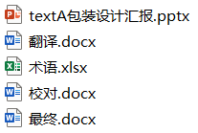
Summary

Slide 20
Thanks for listening!

